Slide 1

FORMULACIÓN DEL PLAN INTEGRAL DE CAMBIO CLIMÁTICO (PICC), DEL DEPARTAMENTO DE LA GUAJIRA CON IMPLEMENTACION DE MEDIDAS TEMPRANAS DE ADAPTACION
“Por un territorio resiliente y carbono eficiente”

Slide 2
PICC DE LA GUAJIRA CON IMPLEMENTACION DE MEDIDAS TEMPRANAS DE ADAPTACION
INFORMACION CONTRACTUAL
Convenio N° 0022
OBJETO : FORMULACIÓN DEL PLAN INTEGRAL DE CAMBIO CLIMÁTICO (PICC), DEL DEPARTAMENTO DE LA GUAJIRA CON IMPLEMENTACION DE MEDIDAS TEMPRANAS DE ADAPTACION
CONTRATISTA: Asociación Regional de Municipios del Caribe “AREMCA”
PLAZO: 7 meses

Slide 3
PICC DE LA GUAJIRA CON IMPLEMENTACION DE MEDIDAS TEMPRANAS DE ADAPTACION
Objetivo específico 1
Objetivo específico 2
Generar información para planificar La Guajira compatible con el clima
2. Implementar una estrategia de articulación con los actores claves de la Guajira sobre CC
Base de datos para análisis de vulnerabilidad
Base de datos, insumo al inventario Dptal de GEI
Estrategia de participación y articulación de actores en la Guajira
Portafolio de proyectos de adaptación y mitigación al cambio climático
Plan Integral de Cambio Climático del departamento
Objetivo específico 3
Implementar Estrategia para educar, formar y sensibilizar a Públicos en CC.
Comité Técnico Departamental del CC
Diplomado
Comité: actores, roles, funciones

Slide 4
PICC DE LA GUAJIRA CON IMPLEMENTACION DE MEDIDAS TEMPRANAS DE ADAPTACION
Objetivo específico 4
Implementación de medidas tempranas de adaptación
Instalación de 6 estaciones hidro meteorológicas
2.3. Plan Integral de Cambio Climático del departamento

Slide 5
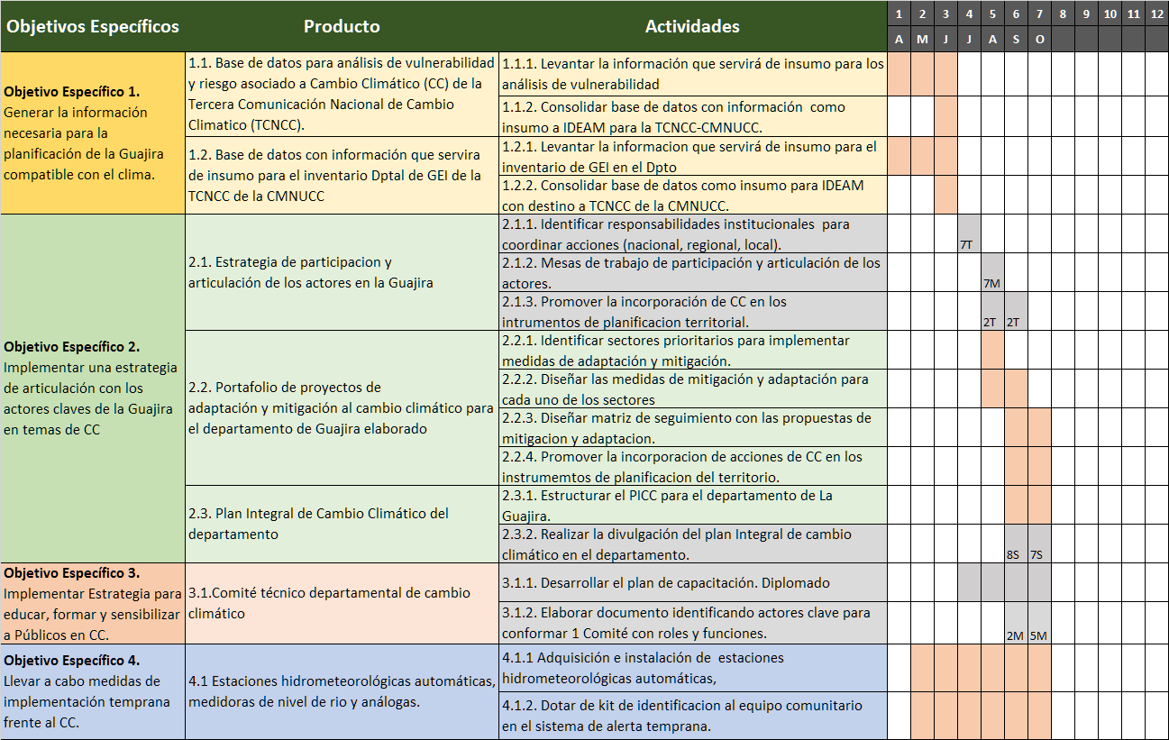
PICC DE LA GUAJIRA CON IMPLEMENTACION DE MEDIDAS TEMPRANAS DE ADAPTACION
ALCANCES DEL PROYECTO

Slide 6
PICC DE LA GUAJIRA CON IMPLEMENTACION DE MEDIDAS TEMPRANAS DE ADAPTACION
Objetivo específico 1
Generar información para planificar La Guajira compatible con el clima
Base de datos para análisis de vulnerabilidad
Base de datos, insumo al inventario Departamental de GEI
Levantar información que servirá de insumo para análisis de vulnerabilidad
Levantar información que servirá de insumo al inventario de GEI
Planes Ordenam, de Desarrollo, de Gestión del Riesgo, POMCAS, etc.
Planes Ordenam, de Desarrollo, de Gestión del Riesgo, POMCAS, etc.
Medidas de Adaptación al CC en Riohacha. LCRD, 2016.
Evaluación y modelamiento del riesgo en 6 cuencas. CI, 2011
Adaptación urbana verde frente a inndaciones….modelación, CREACUA, 2014
Estudios varios sobre el desarrollo socioeconómico de La Guajira
Inventario nacional y departamental de GEI – COLOMBIA. IDEAM, 2016
Análisis de vulnerabilidad, amenaza, …..riesgo al nivel departamental y municipal. IDEAM, 2017
Inventario nacional y departamental de GEI – COLOMBIA. IDEAM, 2016
Consolidar base de datos para IDEAM en su TCNCC para CMNUCC
Consolidar base de datos para IDEAM en su TCNCC para CMNUCC
2.3. Plan Integral de Cambio Climático del departamento

Slide 7
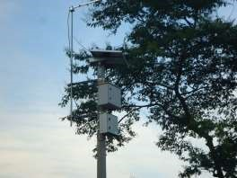

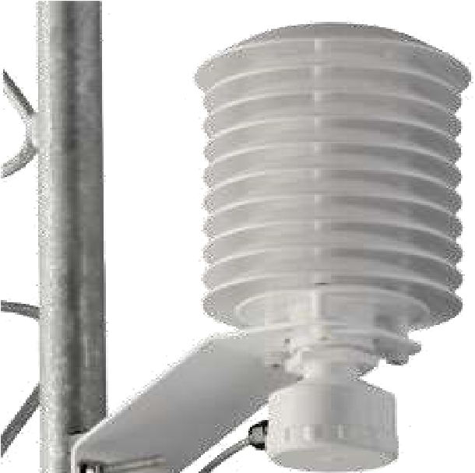
PICC DE LA GUAJIRA CON IMPLEMENTACION DE MEDIDAS TEMPRANAS DE ADAPTACION
ALCANCES DEL PROYECTO
Ampliar el sistema de alerta temprana como medida de adaptación
Adquisición de 6 estaciones hidrometeorológicas.
2 estaciones climatológicas automáticas
2 estaciones análogas (pluviométricas)
2 estaciones pluviográficas automáticas
Se formarán de 62 personas al equipo comunitario del SAT, dotadas con un kit de identificación

Slide 8
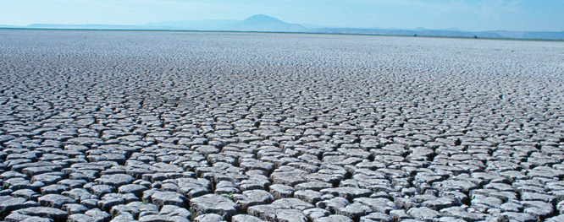
GRACIAS!!!
CAMBIO CLIMATICO: Arma de destrucción masiva, creada por el hombre!

